Slide 1
Índice de Gestão Pública de Investimento Social: Um Estudo do Estado de Minas Gerais/MG do período de 2018 a 2022.
Junia De Souza Silva
Doutoranda em Administração Pública - IDP

Slide 2
Introdução
A Constituição Federal brasileira de 1988 marcou a autonomia e a independência dos municípios. Leite, Oliveira et al. (2018, p. 1) descreve, que o dentre os entes federados brasileiros (União, Estados e Municípios).
Os municípios, por ter um menor campo geográfico que separa a população, conseguiria levar e apresentar as necessidades públicas locais mais agilmente do que em amplitudes nacionais.
Neste sentido e voltado às mensurações sociais aplicadas e demonstradas em forma de índices, este artigo consiste em verificar o comportamento dos indicadores sociais aplicados a gestão pública local enfatizando o estado de Minas Gerais no período de 2018 a 2022, com dados obtidos através do Índice Mineiro de Responsabilidade Social – IMRS para o período em questão.

Slide 3
Problema de Pesquisa
Os investimentos governamentais no âmbito social do estado de Minas Gerais são suficientes para suprir as necessidades locais de saúde, educação, habitação, assistência social e cidadania, difusão cultural, esporte e lazer, infraestrutura e apoio ao trabalho?

Slide 4
Objetivo Geral
Verificar através do Índice Social se os investimentos governamentais no estado de Minas Gerais no ano de 2018 a 2022 suprem as necessidades locais analisando os indicadores sociais de saúde, educação, habitação, assistência social e cidadania, difusão cultural, esporte e lazer, infraestrutura e apoio ao trabalho.

Slide 5
Metodologia
Pesquisa documental e exploratória com uso de estatística descritiva;
Construção do Índice Social com base nos indicadores (saúde, educação, habitação, assistência social e cidadania, difusão cultural, esporte e lazer, infraestrutura e apoio ao trabalho) retirados da base de dados do Índice Mineiro de Responsabilidade Social;
Aplicação da Análise Fatorial - Varimax

Slide 6
Metodologia
Padronização dos Indicadores de 0 a 1 (Média);
Analise Fatorial
Extração dos Fatores Anuais;
Autovalores : Fatores(>= 1) considerados;
Percentual de Variância Explicada: Percentual de explicação de cada Fator; e
Percentual de Variância Acumulada: Percentual de explicação acumulado dos fatores.
  2018 a 2022 – Sempre maior que 70%

Slide 7



Metodologia
IG
p é o número de fatores utilizados;
é o j-ésimo escore da análise fatorial do i-ésimo município mineiro;
é o somatório das variâncias explicadas pelo p fatores extraídos; e
indica a participação relativa do fator j na devida explicação da variância total apresentada.

Slide 8


Metodologia
Apresentação parcial do índice (padronização dos resultados Positivos e Negativos):
Índice Social de Gestão Pública:

Slide 9

Metodologia

Slide 10
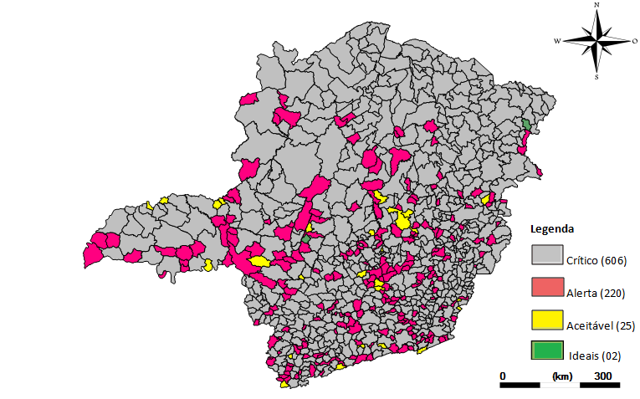
Resultados da Pesquisa
Mapa 1: Índice Social de Minas Gerais – 2018.
Fonte: Elaborado pela Autora. Software IpeaGeo, 2024.

Slide 11
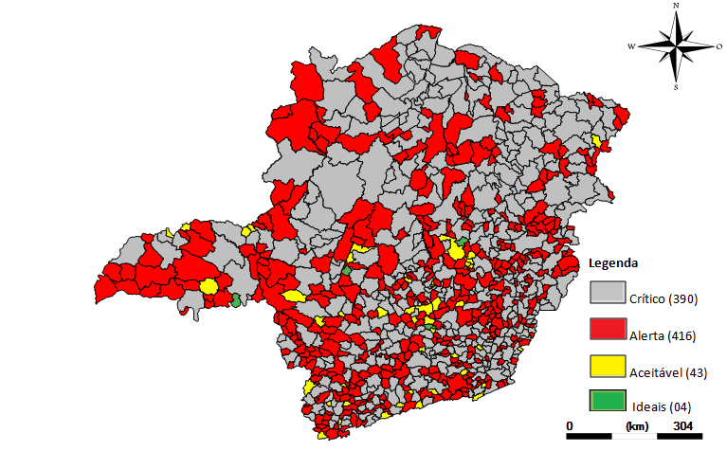
Resultados da Pesquisa
Mapa 2: Índice Social de Minas Gerais – 2019
Fonte: Elaborado pela Autora. Software IpeaGeo, 2024.

Slide 12
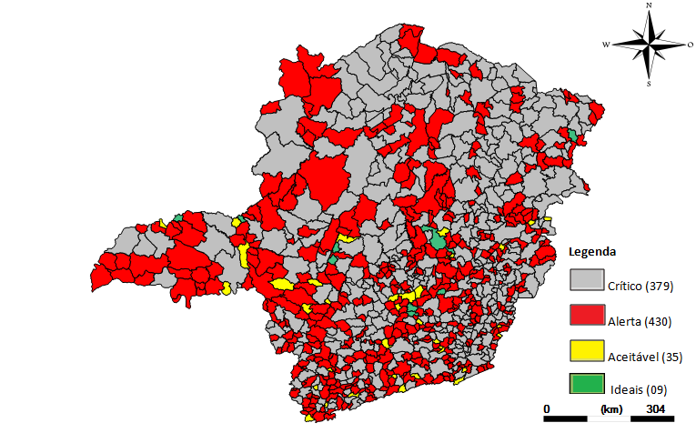
Resultados da Pesquisa
Mapa 3: Índice Social de Minas Gerais – 2020
Fonte: Elaborado pela Autora. Software IpeaGeo, 2024.

Slide 13
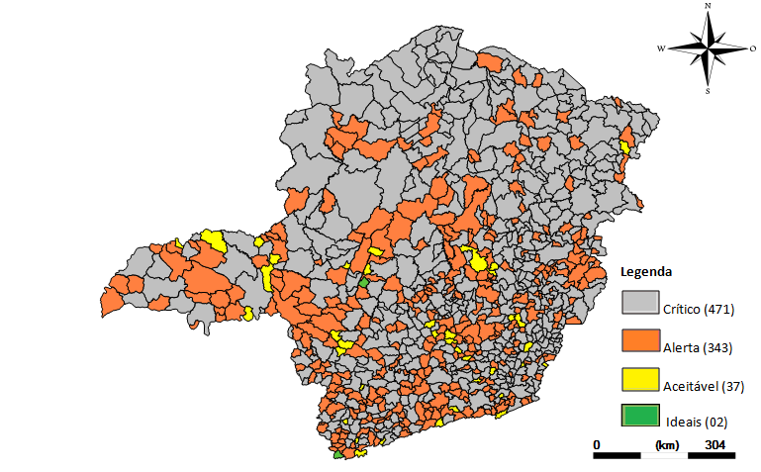
Resultados da Pesquisa
Mapa 4: Índice Social de Minas Gerais – 2021
Fonte: Elaborado pela Autora. Software IpeaGeo, 2024.

Slide 14
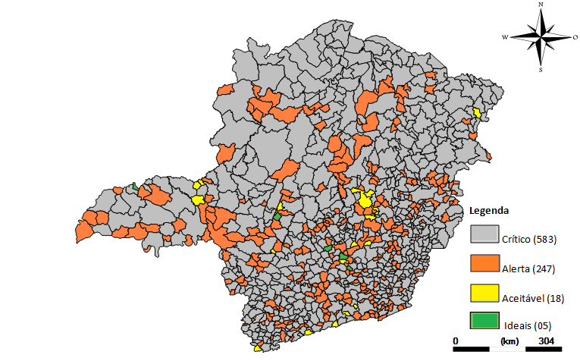
Resultados da Pesquisa
Mapa 5: Índice Social de Minas Gerais – 2022
Fonte: Elaborado pela Autora. Software IpeaGeo, 2024.

Slide 15
Conclusão
Resultados mais baixos: 2022 (0,0224) para os municípios de Araporã, Delta, Florestal, Manhumirim, Santa Maria do Suaçuí, São Gonçalo do Rio Abaixo, Vargem Alegre e Vieiras.
Resultado intermediário mais alto foi apresentado no ano de 2019 (0,9298) para o município de Jeceaba.
Os resultados apresentaram aplicações públicas insatisfatórias no decorrer do tempo, podendo representar políticas públicas recessivas ou crises econômicas substanciais De todo modo, vale ressaltar que os resultados apresentados podem ou não ocorrer quando a extensão territorial for alterada, por exemplo, analisar uma região imediata ou intermediária do estado de Minas Gerais.

Slide 16
Referências Bibliográficas
IMRS – Índice Mineiro de Responsabilidade Social. Fundação João Pinheiro. Disponível em: <http://imrs.fjp.mg.gov.br/Home/IMRS>. Acesso em 01 fev. 2024.
IpeaGEO. Versão 2.1. [S.l.]: IpeaGEO, 21 jan. 2020. Disponível em: <http://www.ipea.gov.br/ipeageo/download.html>. Acesso em 01 de fev. 2024.
MARTINS, Maria de Fátima; CÂNDIDO, Gesinaldo Ataíde. Índice de Desenvolvimento Sustentável para Municípios (IDSM): Metodologia para Análise e Cálculo do IDSM e classificação dosníveis de sustentabilidade – uma aplicação no Estado da Paraíba. João Pessoa: Sebrae, 2008.
LEITE, Michael Douglas Sousa; OLIVEIRA, Marcos Macri; et al. Comportamento de Indicadores de Gestão Pública dos Municípios de Uma Microrregião do Interior da Paraíba. Disponível em: <https://semanaacademica.org.br/system/files/artigos/comportamento_de_indicadores_de_gestao_publica_dos_municipios_de_uma_microrregiao_do_interior_da_paraiba.pdf>. Acesso em 02 jan. 2021.

Slide 17
OBRIGADA.
JUNIA.SSILVA@YAHOO.COM.BR

